Slide 1
기존 예약시스템을 이용한 출입관리의 어려움 해결
[ 강의실 / 회의실 / 객실 ]

Slide 2
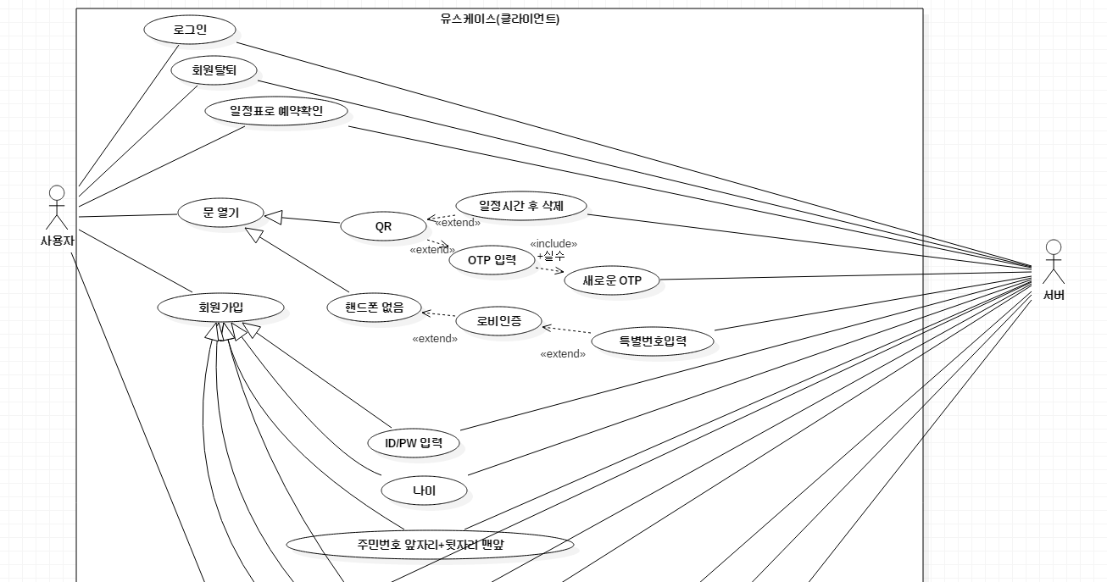
새로운 시나리오

Slide 3
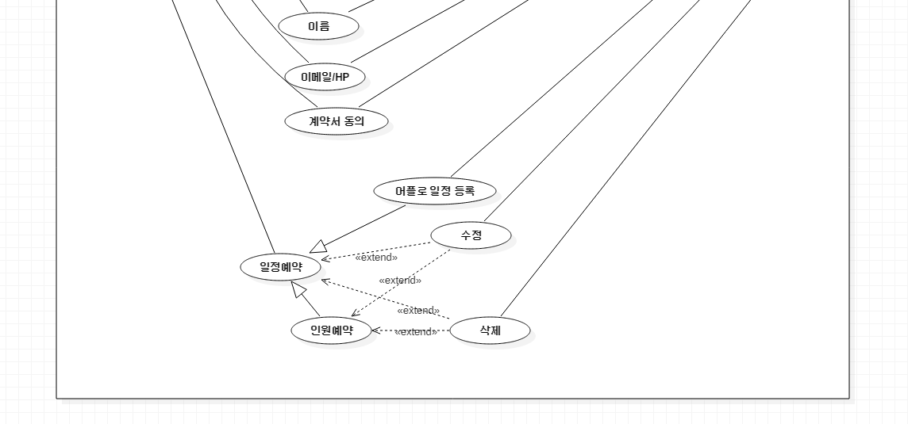
새로운 시나리오

Slide 4
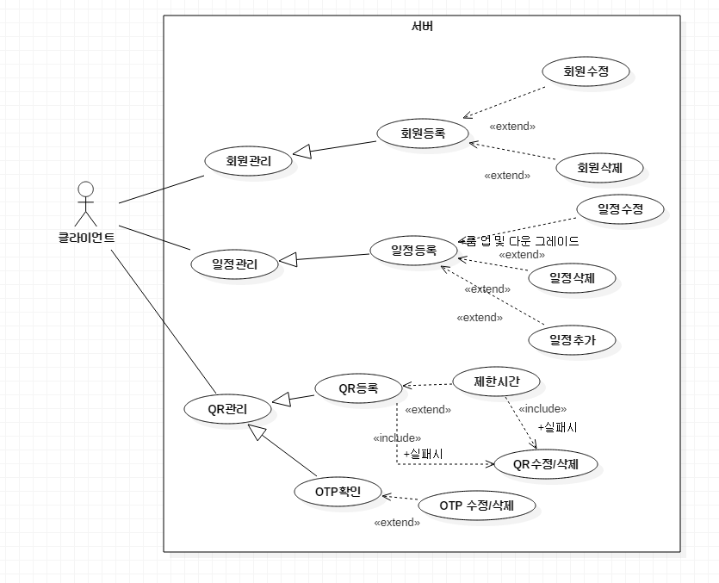
새로운 시나리오

Slide 5
시나리오 구성
정상인 시나리오
2. 비정상적 시나리오
핸드폰 부재
카메라 인식 실패
만료된 QR 입력
2차보안 입력 실패

Slide 6
정상 시나리오
시나리오 이름 : perfectCondition
참여 액터 : 사용자, 기기
시작조건 : 1.기기를 활성화
2.도어락 카메라 인식
사건의 흐름 : 3. 카메라가 QR을 인식을 확인
4. 2차 보안입력 확인
종료 조건 : 5. 정상적인 카메라 인식 후 문열림

Slide 7
비정상적 시나리오1
시나리오 이름 : noDevice
참여 액터 : 사용자, 기기
시작 조건 : 1. 기기가 확인되지 않음
사건의 흐름 : 2. 터치패드에서 회원정보를 입력
3. 회원정보로는 ID+PW+전화번 호 끝 4자리로 이루어진다.
종료 조건 : 4. 정상적으로 문이 열린다.

Slide 8
비정상적 시나리오2
시나리오 이름 : noSearchQR
참여 액터 : 사용자, 기기
시작 조건 : 1. 기기를 활성화
2. 카메라가 QR 확인 실패
사건의 흐름 : 3. 사용자에게 다시 입력하도록 신호를 출력
종료 조건 : 4. 정상적인 QR인식이 된다.
5. 정상적으로 문이 열린다.

Slide 9
비정상적 시나리오3
시나리오 이름 : ExpiredQR
참여 액터 : 사용자, 기기
시작 조건 : 1. 기기를 활성화
2. 카메라가 만료된 QR 확인
사건의 흐름 : 3. 사용자에게 정상적인 QR을 확 인하도록 한다.
4. OTP를 정상적으로 입력한다.
종료 조건 : 5. 정상적으로 문이 열린다.

Slide 10
비정상적 시나리오4
시나리오 이름 : noOTP
참여 액터 : 사용자, 기기
시작 조건 : 1. 기기를 활성화
2. 카메라가 QR 확인
3. 2차 보안 OTP 입력 실패
사건의 흐름 : 4. OTP를 재입력한다.
종료 조건 : 5. 정상적으로 문이 열린다.

